Slide 1
Сроки подачи заявлений для поступления в ВУЗы МО РФ продлены для выпускников образовательных организаций среднего общего образования и среднего профессионального образования до 1 августа 2025 года

Slide 2
В военном комиссариате Ульяновской области работает горячая линия по поступлению в ВУЗы МО РФ тел. 8(8422) 35- 60- 01

Slide 3

Условия приема в военные образовательные учреждения высшего и среднего профессионального образования МО РФ
г. Ульяновск
2025 год

Slide 4

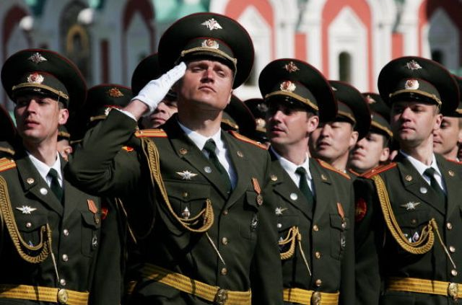
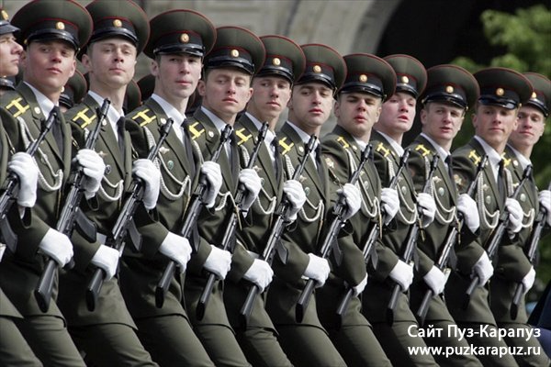
Профессия офицера – это профессия людей, умеющих управлять, направлять и подчинять единой цели деятельность огромных воинских коллективов
Через 5 лет после поступления в военный вуз молодому лейтенанту обеспечено место службы в войсках или военных учреждениях Министерства обороны, где ему предоставляется служебное жилье, а в случае отсутствия такового – денежная компенсация для найма квартиры.
Денежное довольствие лейтенантов, в зависимости от места службы и занимаемой должности, достигает 130 тыс. руб.

Slide 5
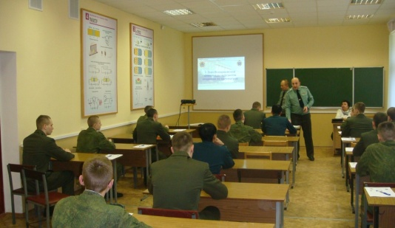
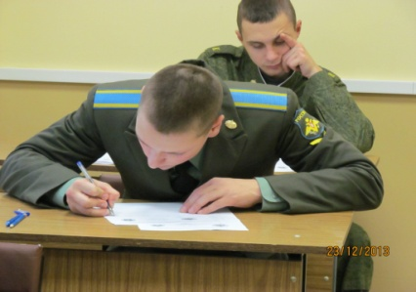
Особенность обучения в военных вузах МО РФ включает в себя две составляющие: высшее гражданское образование и полную военно-специальную подготовку. Высшее гражданское образование обеспечивается в объеме федерального государственного образовательного стандарта, как в любом гражданском вузе аналогичного профиля. Следовательно, выпускнику военного вуза вручается диплом общегосударственного образца, который аналогичен диплому выпускника гражданского вуза.
В военных вузах ведется подготовка только по очной форме обучения на бесплатной основе. На время обучения курсанты обеспечиваются бесплатным питанием, проживанием.

Slide 6
Условия для поступления
В качестве кандидатов рассматриваются граждане Российской Федерации, имеющие документы государственного образца о среднем (полном) общем, среднем профессиональном образовании или документ государственного образца о начальном профессиональном образовании, если в нем есть запись о получении среднего (полного) общего образования, из числа:
молодых людей в возрасте от 16 до 22 лет, не проходивших военную службу;
бывших военнослужащих, прошедших военную службу, и военнослужащих, проходящих военную службу по призыву, до достижения ими возраста 24 лет;
военнослужащих, проходящих военную службу по контракту (кроме офицеров), до достижения ими возраста 27 лет.
Возраст определяется по состоянию на 1 августа года набора.

Slide 7
Не могут рассматриваться в качестве кандидатов граждане:
в отношении которых ведется дознание либо предварительное следствие или уголовное дело в отношении которых передано в суд;
в отношении которых вынесен обвинительный приговор и которым назначено наказание;
имеющие неснятую или непогашенную судимость за совершение преступления;
отбывавшие наказание в виде лишения свободы;
лишенные на определенный срок вступившим в законную силу решением суда права занимать воинские должности в течение указанного срока

Slide 8
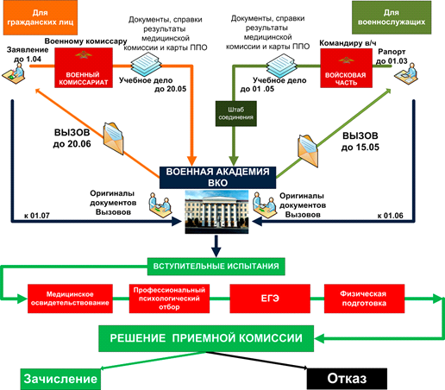
Порядок поступления

Slide 9
Обратите внимание
1. Паспорт, военный билет, подлинный документ о среднем образовании (аттестат или диплом с выпиской), а также оригиналы документов, дающие право поступления на льготных основаниях, предъявляются кандидатом в приемную комиссию по прибытии, но не позднее одних суток до заседания приемной комиссии по вопросу принятия решения о зачислении.
2. Студенты вузов (аккредитованных государством), окончившие первые и последующие курсы, предъявляют справку об обучении (академическую справку).
3. В дальнейшем по решению Ученого совета вуза абитуриенты из числа студентов, после прохождения курса начальной военной подготовки и наличия вакантных мест, могут быть переведены на 2 курс обучения.
4. При отсутствии оригиналов документов кандидаты на обучение не зачисляются.

Slide 10
Перечень необходимых документов
Заявление
Копия свидетельства о рождении.
Копия документа, удостоверяющего личность и гражданство.
Автобиография.
Характеристика с места учебы.
Справка о текущей успеваемости.
Справка из органов внутренних дел.
Справка о наличии допуска (при необходимости)
Карта медицинского освидетельствования.
Протокол результатов тестирования факта употребления наркотических средств.
Карта профессионального психологического отбора.
Фото 4,5 х 6 см. – 4 шт.
Результаты медицинских исследований: (флюорография органов грудной клетки в 2-х проекциях, рентгенография околоносовых пазух, ЭКГ сердца., общий анализ крови, исследование на наличие ВИЧ-инфекции, серологические реакции на сифилис, общий анализ мочи).
Справка о санации полости рта
Справка от инфекциониста.
Сертификат о профилактических прививках
Справки из диспансеров: (туберкулезного, наркологического, психоневрологического, кожно-венерологического).

Slide 11
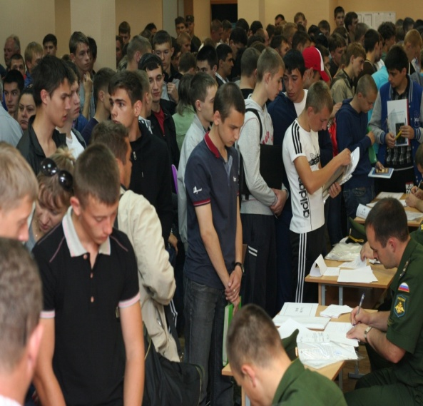
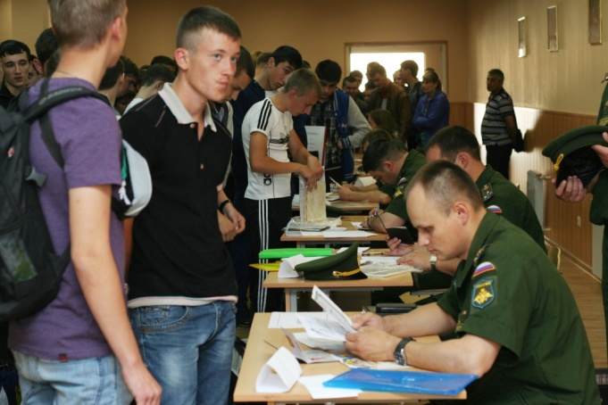
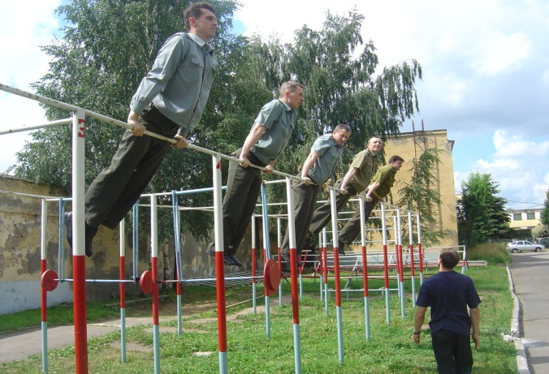
Профессиональный отбор
Вступительные испытания проводится с 1 по 30 июля в соответствии с расписанием и включает в себя:
Медицинское освидетельствование
Профессиональный психологический отбор
Оценка уровня общеобразовательной подготовленности (в форме ЕГЭ)
Оценка уровня физической подготовки

Slide 12
Этапы профессионального психологического отбора (ППО)
Предварительный профессиональный психологический отбор (ППО) в военном комиссариате или воинской части (соединении)
ППО в ВВУЗе МО РФ (анкетирование, тестирование, собеседование)
Карта ППО
ВЫВОД
Рекомендуется в первую очередь – первая категория
Рекомендуется – вторая категория
Рекомендуется условно – третья категория
Не рекомендуется – четвертая категория

Slide 13
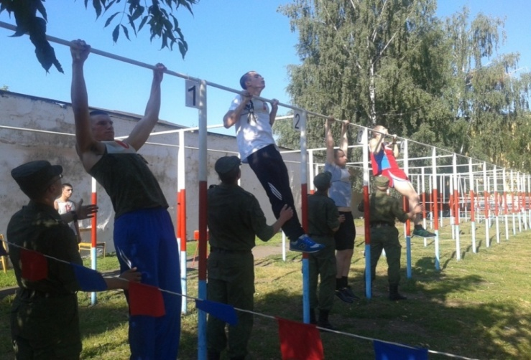
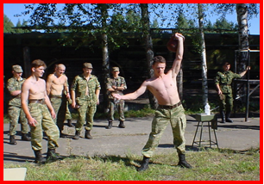
Оценка уровня физической подготовки состоит из:
Подтягивание на перекладине(минимум 5 раз), или подъем силой на перекладине, или рывок гири
Бег на 60 м, или бег на 100 м, или челночный бег 10x10 м
Бег на 3 км, или на 1 км
Оценка физической подготовки осуществляется по 100-балльной шкале

Slide 14
Преимущества Военного ВУЗа над гражданским ВУЗом:
Гражданский ВУЗ | Военный ВУЗ
Бесплатное образование +/- | Бесплатное образование +
Полное государственное обеспечение (форма, питание) - | Полное государственное обеспечение (форма, питание) +
Стипендия за учебу ~5000 тыс. руб. | Стипендия за учебу от 15 до 25 тыс. руб.
Гарантированное трудоустройство, стабильность - | Гарантированное трудоустройство, стабильность +
Обеспечение бесплатным жильем - | Обеспечение бесплатным жильем + (военная ипотека за счет МО РФ)
Выход на пенсию в 65 лет | Выход на пенсию после 20 лет выслуги
Получение хорошей заработной платы и пенсии - | Получение хорошей заработной платы и пенсии + ( з.п. ~ 55 000 р.)

Slide 15
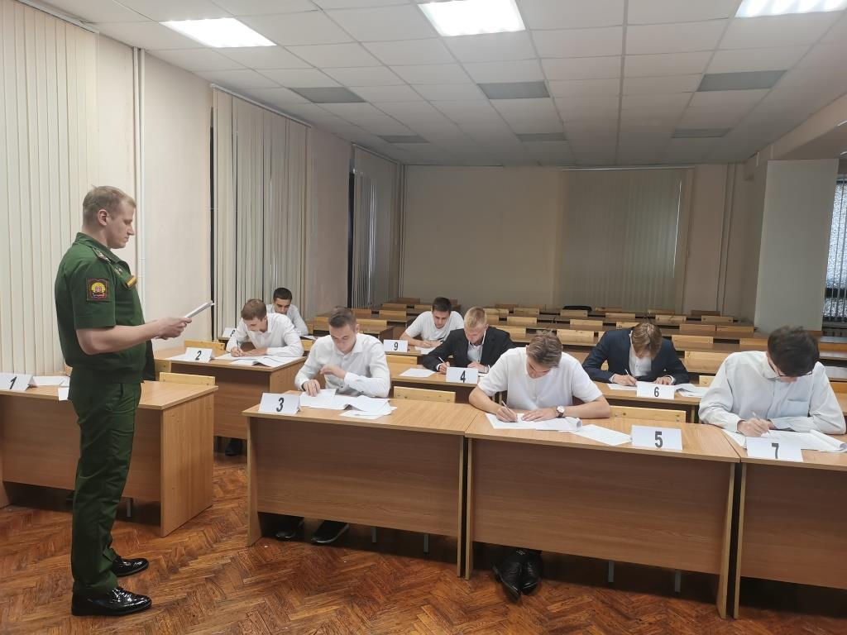
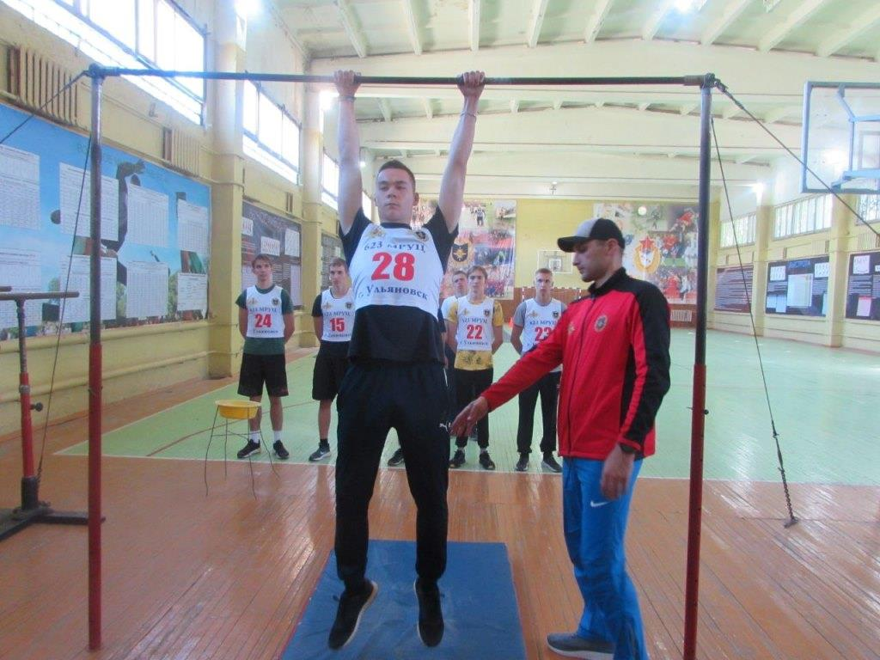
Выездная комиссия
На базе военной части 42731 (г. Ульяновск), выездная комиссия проводит профессиональный психологический отбор и сдачу нормативов по физический подготовке кандидатов для поступления в учебные заведения Министерства обороны Российской Федерации.

